Slide 1
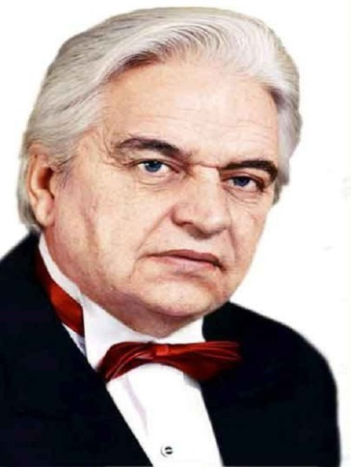
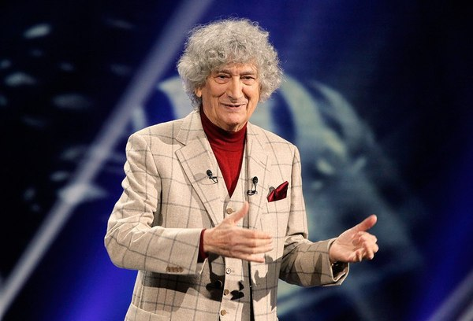
Музыка Е.Крылатов слова Ю.Энтин

Slide 2
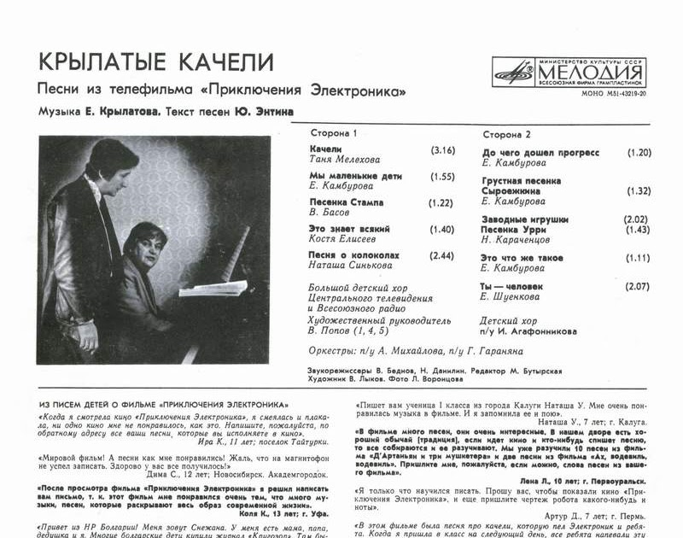
История создания
«Крылатые качели» — песня композитора Евгения Крылатова на слова поэта Юрия Энтина из советского телефильма 1979 года «Приключения Электроника».

Slide 3
История создания
Евгений Крылатов пишет песни всегда на уже готовые стихи. У поэта Юрия Энтина, с которым он дружил и с которым больше всего работал, композитор однажды нашёл это стихотворение на рабочем столе. Прочитав, заинтересовался. Спросил: «Это что?» «Пока так, болванка, — ответил смущённый Энтин. — Вернули для подгонки под музыку для мультика». Крылатов промолчал, а потом месяц спорил с Энтиным. Говорил, что стихи замечательные и ничего в них менять не надо. Просил не отдавать их другому композитору. Крылатов возмущался робостью Энтина: «Юра, ты не понимаешь! Там всё — му-зы-ка! Дай мне».Получив же стихотворение, написал на него музыку немногим более чем за час.
Сам образ родился у Энтина из детских воспоминаний о тайных проникновениях в парк аттракционов — ранней весной, когда он ещё не работал.

Slide 4
Музыкальные краски
Песня «Крылатые качели» о безоблачном детстве. С первых минут звучания мы слышим мажорные ноты, которые напоминают нам о светлом, радостном детстве. Но ближе к середине мы уже слышим минорные нотки, в которых мы слышим грусть, мечтательность. Прослушав три произведения, можно заметить разную динамику и темп музыки. В первом и 3 вариантах более быстрое звучание, во 2 и 4-медленный, мелодия спокойная. Чередуются громкие и тихие звуки, есть проигрыш, который помогает осмыслить музыку. В 1 варианте музыкальная мысль выражена одноголосно, во 2-хор, в 3 варианте-секстет, в 4-одноголосно и хором.
Мелодия песни постепенно развиваясь, достигает кульминации, подчеркнутой звонкими повторами самой высокой ноты.

Slide 5
Мои эмоции
Песня «Крылатые качели» в свое время была очень популярной. Прослушав все варианты с мамой, мама вспомнила свое детство, а мне вспомнилось лето, веселое, задорное, которое скоро закончится и наступит хмурая осень, пустой парк, и лишь крылатые качели будут снова ждать нас. Каждая строчка произведения словно говорит: у нас все еще впереди! Когда взрослые начинают слушать у них возникает чувство тоски, напоминающее о том, что детство безвозвратно ушло и они уже никогда не станут детьми.
Больше всего мне понравился 2 вариант- в исполнении Оли Новиковой с хоровым исполнением. Именно в этом варианте, я почувствовал спокойствие, тонко звучащие звуки, как колольчики, как детский ангельский голосок. Во время звучания хора, слышатся необычные аккорды, говорящие о чем-то неизведанном, неизвестном, которое ждем нас впереди! Смена темпа, динамики, тембра говорит нам об изменениях в жизни-о взлётах и падениях. У каждого человека пусть будет беззаботное детство, которое мы будем вспоминать с улыбкой.

